Slide 1
CHAPTER 8
打造你的
卷積神經網路
8-1 / 認識MNIST手寫辨識資料集
8-2 / 使用MLP打造MNIST手寫辨識
8-3 / 使用CNN打造MNIST手寫辨識
8-4 / 手寫辨識的預測結果
報告人：林桂如
報告日期：2月7日

Slide 2
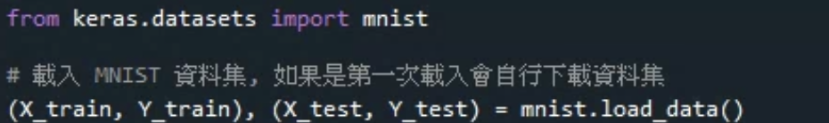
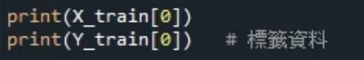
8-1 / 認識MNIST手寫辨識資料集
MNIST
手寫數字圖片：28*28像素灰階點陣圖
標籤：手寫數字圖片對應實際的0~9數字
載入和探索MNIST手寫辨識資料集（CH8_1.py）
#匯入﻿ MNIST資料集
#在載入資料集
#輸出第一張手寫數字圖片
#標籤
Notes:
1.MNIST？
這是一個大型手寫數字資料庫，每一張圖片為 28*28大小，這個數據庫當中包含60000筆訓練影像和10000筆測試影像，如右圖，看得出來就是 5, 0, 4, 1 這四個數字

Slide 3
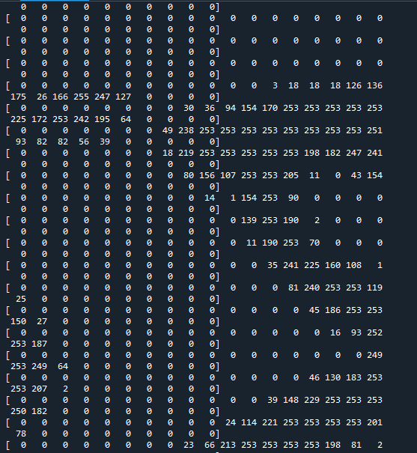
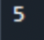
#第一個樣本圖片對應的標籤為 5
#訓練集的第一個樣本圖片 (2 維陣列)
8-1 / 認識MNIST手寫辨識資料集

Slide 4
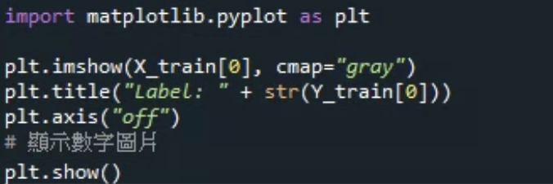
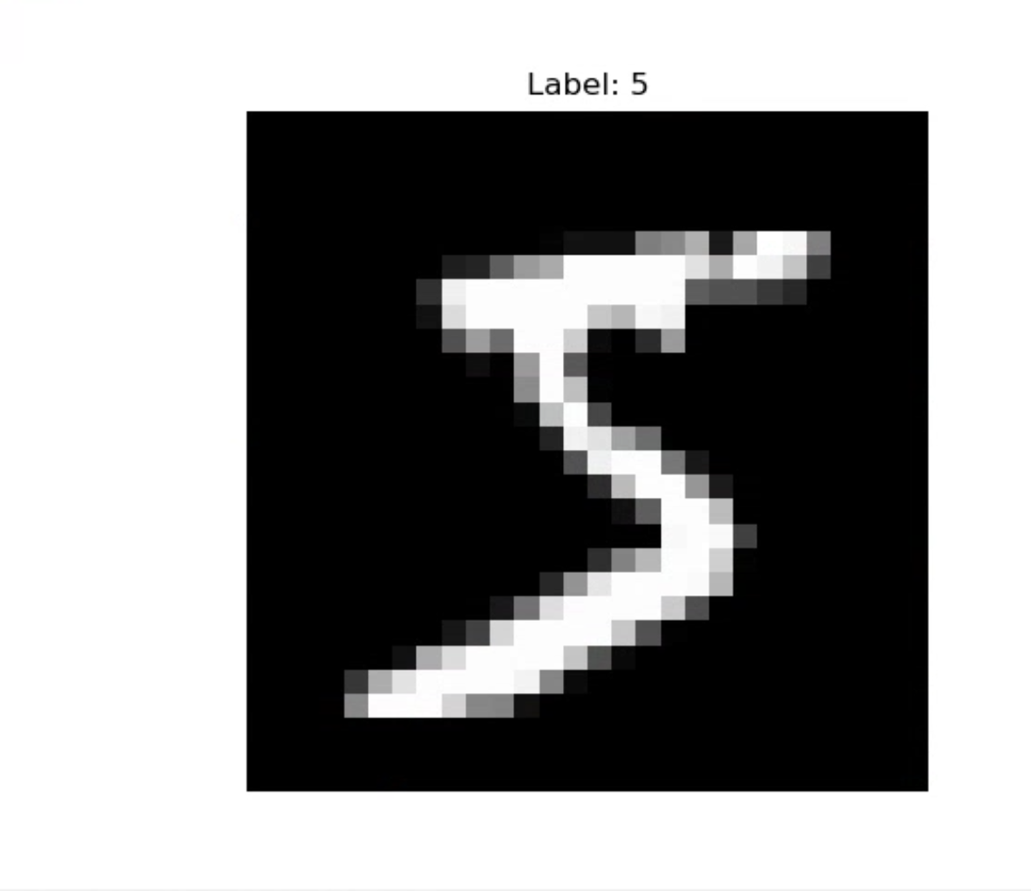
#imshow()函數顯示第一張圖片
#標題文字是對應真實標籤資料
8-1 / 認識MNIST手寫辨識資料集

Slide 5
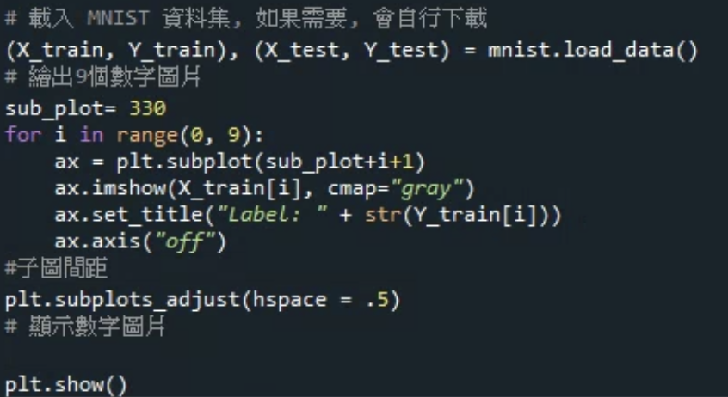
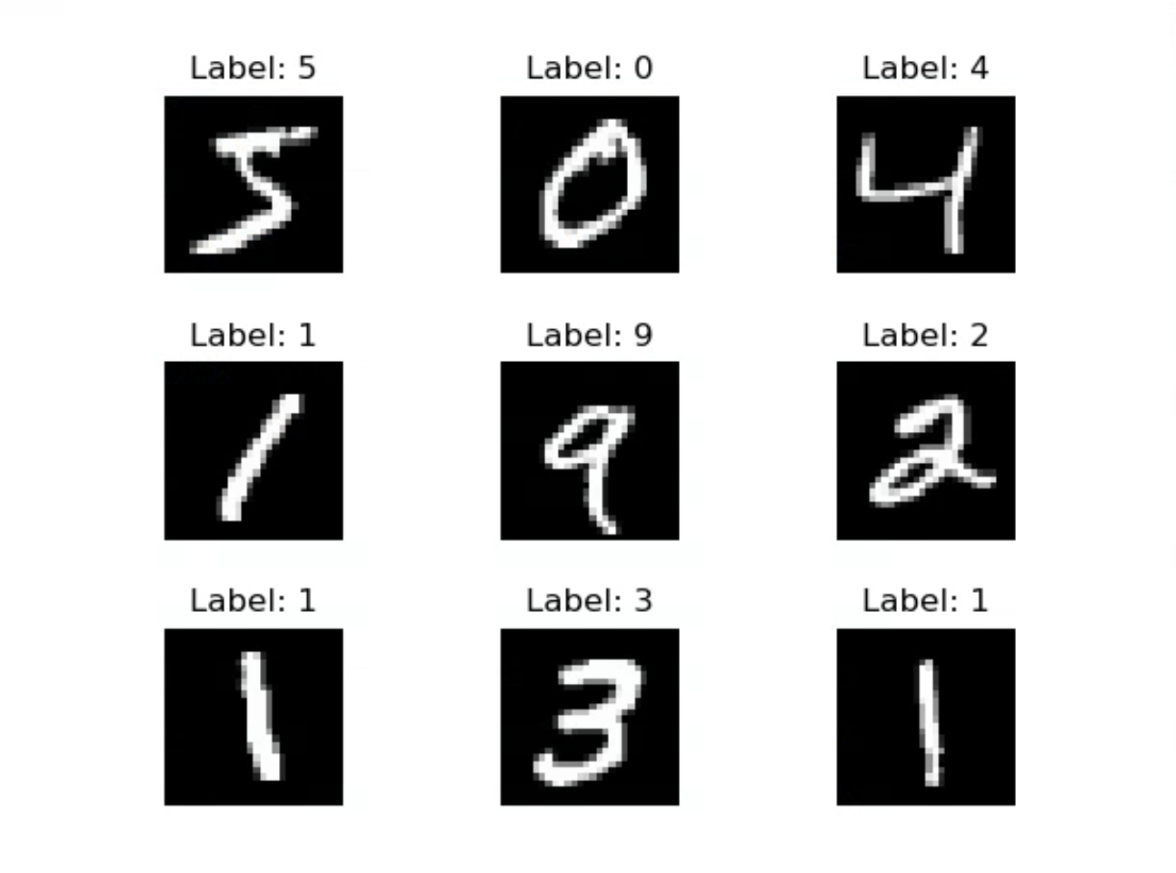
顯示MNIST資料集的前9張圖片（CH8_1a.py）
8-1 / 認識MNIST手寫辨識資料集

Slide 6
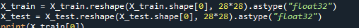
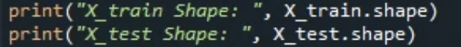
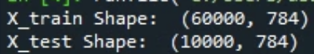
8-2 / 使用MLP打造MNIST手寫辨識
8-2-1 MPL的資料預處理（Ch8_2_1.py）
步驟一：Features 資料預處理
步驟二：正規化
步驟三： Labels 資料預處理，one-hot編碼
步驟一：Features 資料預處理
＃reshape() 特徵資料二維（樣本數,28,28）形狀轉換成一維（樣本數,784）
＃astype() 將數值型態轉成 32-bit 浮點數, 方便後面正規化
＃顯示轉換後形狀
＃第一為樣本數，第二維特徵數
Notes:
圖片都是解析度 28*28 的數字資料 (陣列), 而 MLP 多層感知器是要針對圖片中的每一個畫素進行學習, 因此須將 28*28 的陣列轉換成 1* 784 的一維陣列 (向量) 較好處理
Features 資料預處理 :
特徵資料（樣本數,28,28）形狀轉換成（樣本數,784）

Slide 7
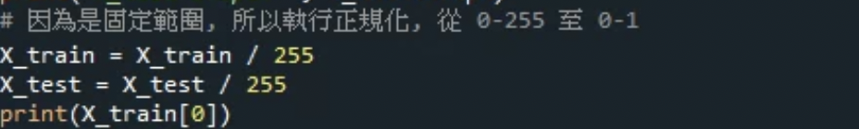
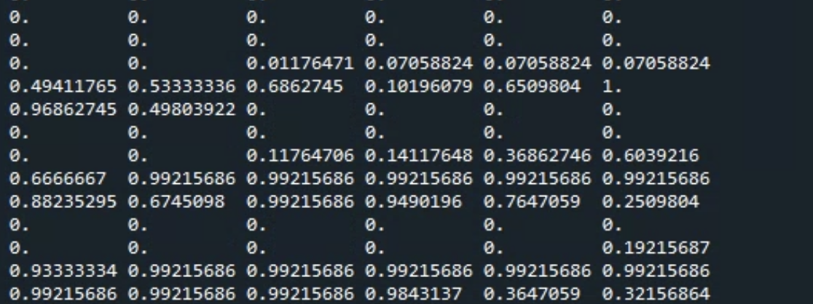
步驟二：正規化
＃正規化可以用值域的最大值, 或者整體平均值做分母去除, 此處用除以最大值的方式, 這樣原來 0~255 的像素值就變成 0~1 之間了
＃特徵已正規化
8-2 / 使用MLP打造MNIST手寫辨識

Slide 8
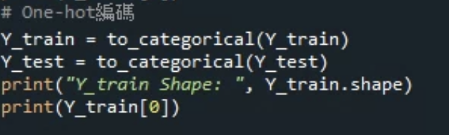
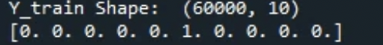
步驟三： Labels 資料預處理，one-hot編碼
＃One-hot encoding 最常用來表示類別型變數 Numpy 中 One-hot encoding 是透過 to_categorical() 函數達成
＃訓練樣本中的標籤只是單純的一個 0~9 的整數, 但 MLP 每一個神經元的輸出是 0 或 1, 故辨識後的輸出是標示 0~9 的 10 個神經元, 因此原始的樣本標籤數值須經過 One-hot encoding 編碼 (獨熱編碼), 例如第一個訓練樣本的標籤為 5, 則經過 One-hot encoding 之後變成 0000100000, 亦即只有第五個 bit 為 1。
8-2 / 使用MLP打造MNIST手寫辨識
Notes:
可見圖片樣本已轉成 1*784 的一維向量了. 為了提高訓練模型之精確度, 必須將此一維向量正規化 (normalization), 正規化可以用值域的最大值, 或者整體平均值做分母去除, 此處用除以最大值的方式, 這樣原來 0~255 的像素值就變成 0~1 之間了 :

Slide 9
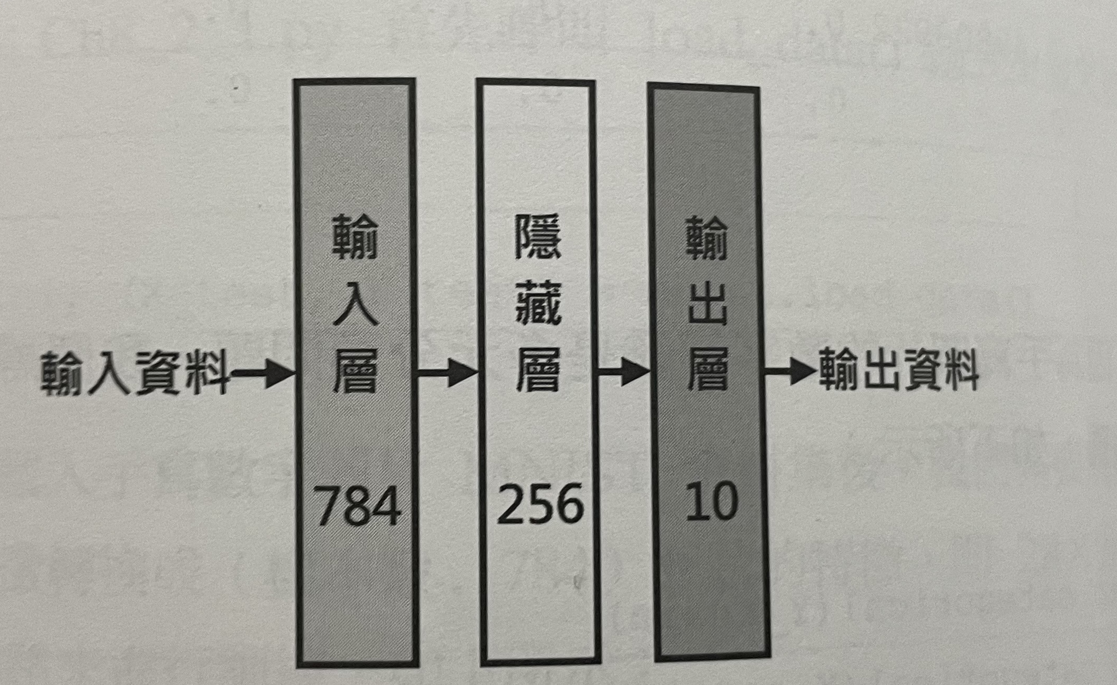
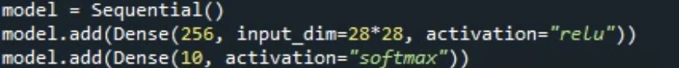
8-2-2 使用MLP打造MNIST手寫辨識（ch8_2_2.py）
步驟一：定義模型
#利用 model.add() 方法依序將輸入層-隱藏層, 以及隱藏層-輸出層的神經元連接網路逐一加入網路中
＃input_dim() 指輸入層為784
#上面第二個 add() 在建立輸出層時可以省略 input_dim 參數, 因為 keras 會自動以上一層 (隱藏層) 的 unit=256 當作其輸入神經元之數目。
8-2 / 使用MLP打造MNIST手寫辨識

Slide 10
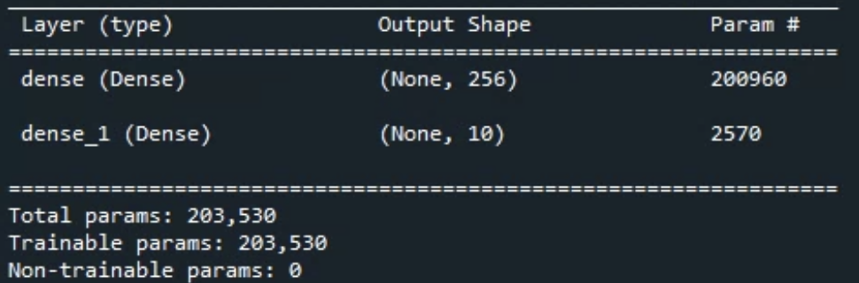
建好模型後呼叫 summary() 函數會顯示摘要 :
# dense_1 層 : 輸入-隱藏層, 有 256 個神經元與 200960 個參數 (=784*256+256) # dense_2 層 : 隱藏-輸出層, 有 10 個神經元與 2570 個參數 (=256*10+10)
隱藏層有 256 個神經元, 因此就有 256 個偏權值參數; 而輸出層有 10 個神經元, 因此就有 10 個偏權值參數
8-2 / 使用MLP打造MNIST手寫辨識

Slide 11
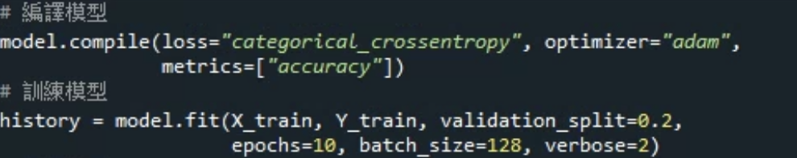
步驟二：編譯模型
#設定損失函數. #設定最佳化方法
#設定評估模型之方式
步驟三：訓練模型
# 訓練資料集Ｘ＿train
# 標籤資料集Ｙ＿train
＃validation_split() 分割驗證資料20%
＃epochs() 訓練週期10次
8-2 / 使用MLP打造MNIST手寫辨識

Slide 12
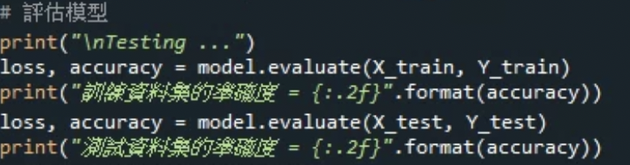
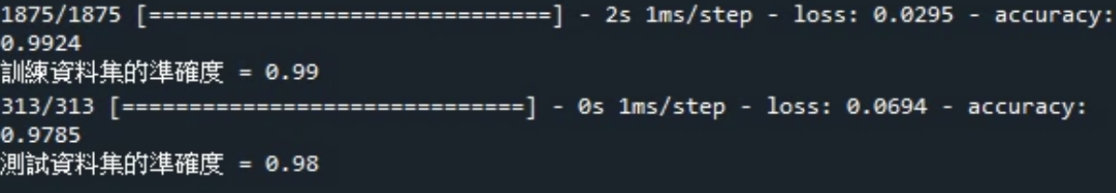
步驟四：評估模型
8-2 / 使用MLP打造MNIST手寫辨識

Slide 13
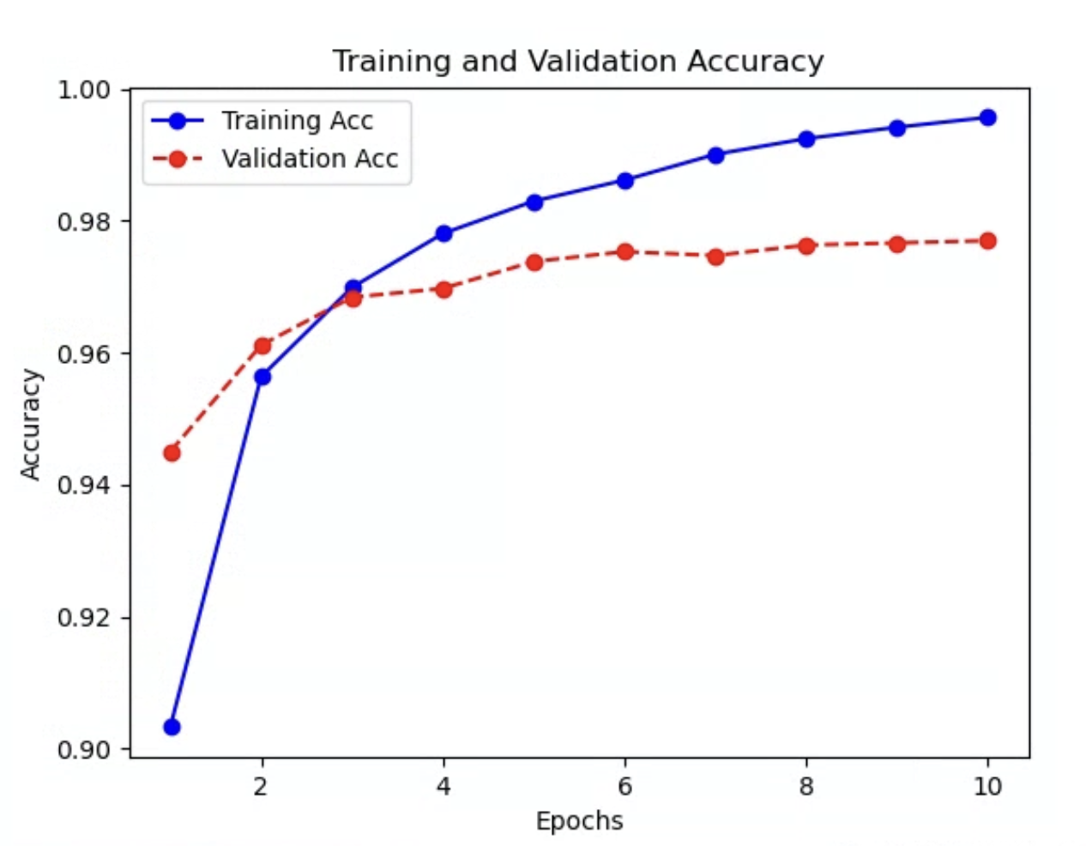
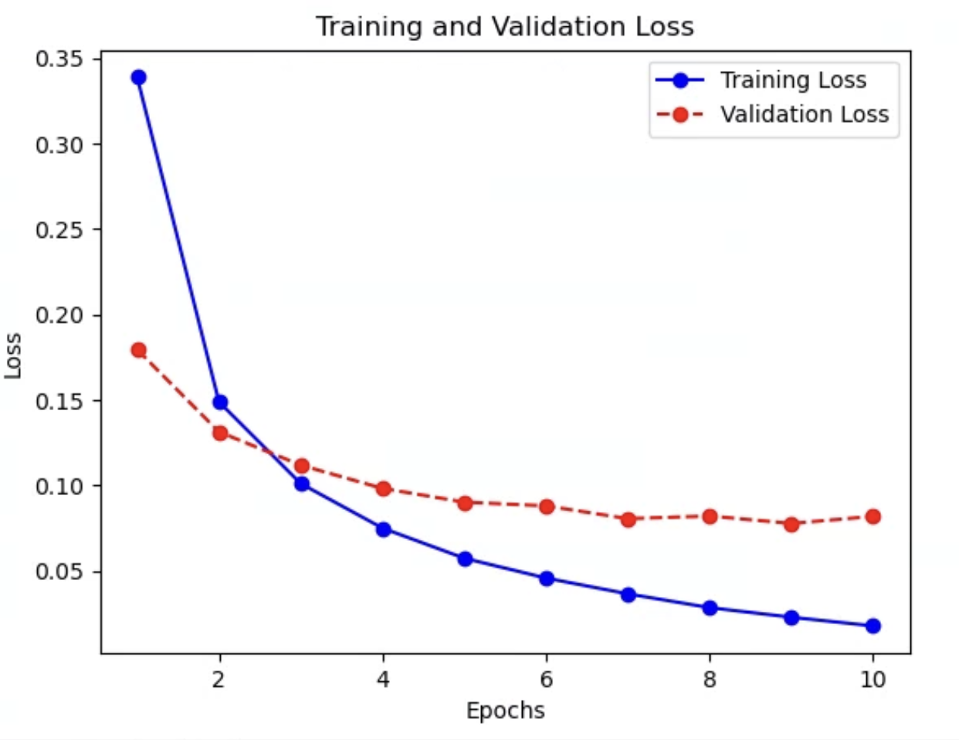
#訓練損失和驗證損失持續減少，但驗證損失比訓練損失來說越來越慢。
#訓練週期增加，訓練準確度持續提升，驗證準確度提升越來越小。
過度擬合問題
8-2 / 使用MLP打造MNIST手寫辨識

Slide 14
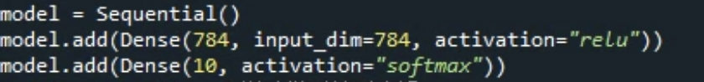
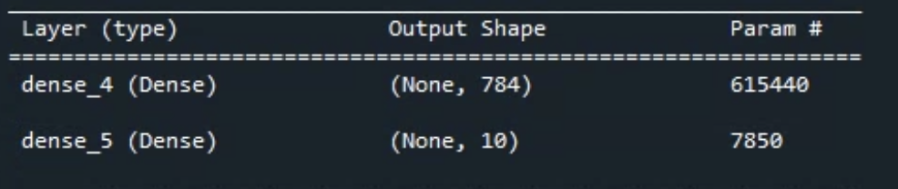
8-2-3 增加隱藏層的神經元數（ch8_2_3.py）
#隱藏層原256改成784
8-2 / 使用MLP打造MNIST手寫辨識

Slide 15
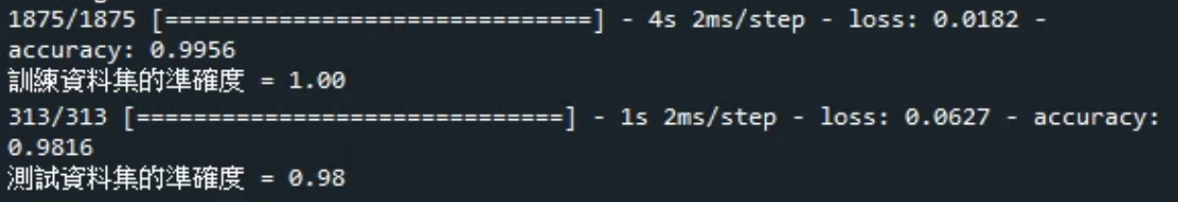
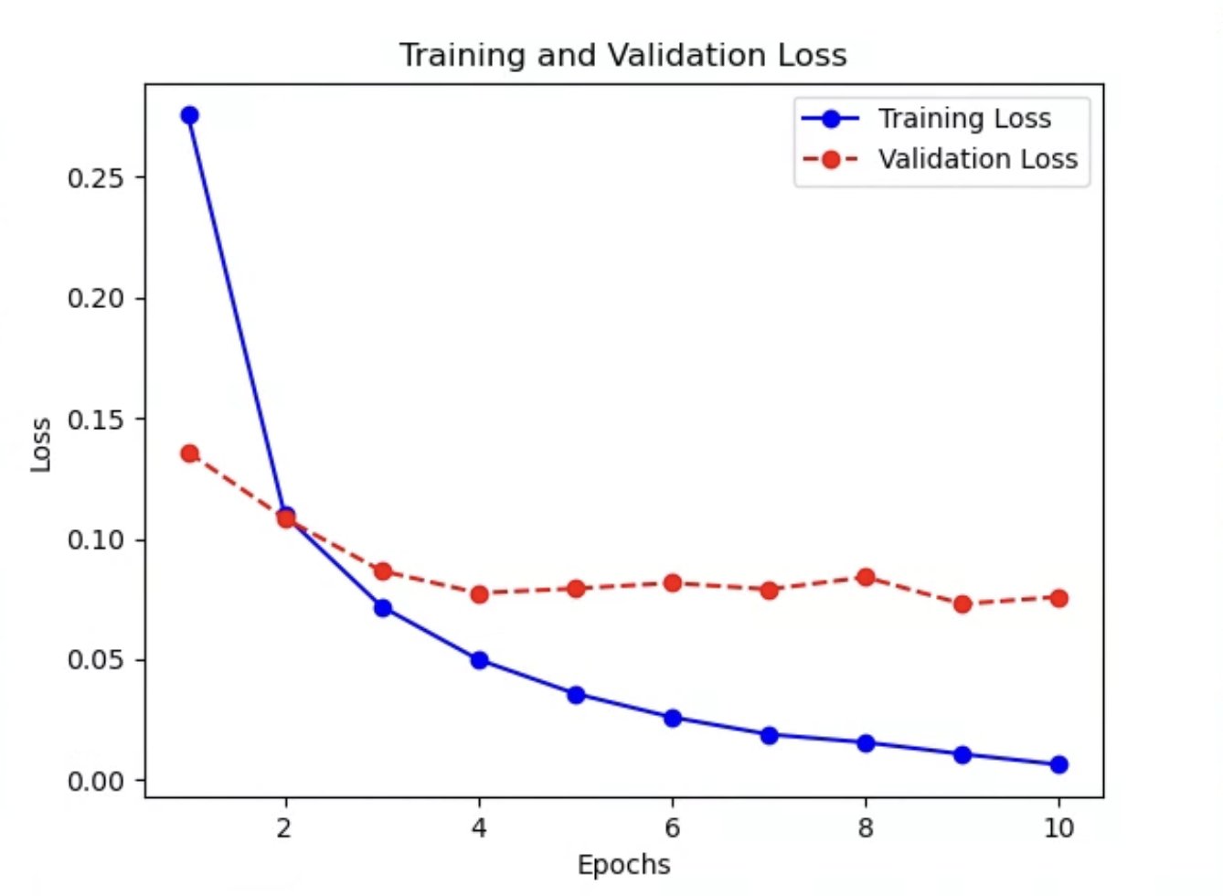
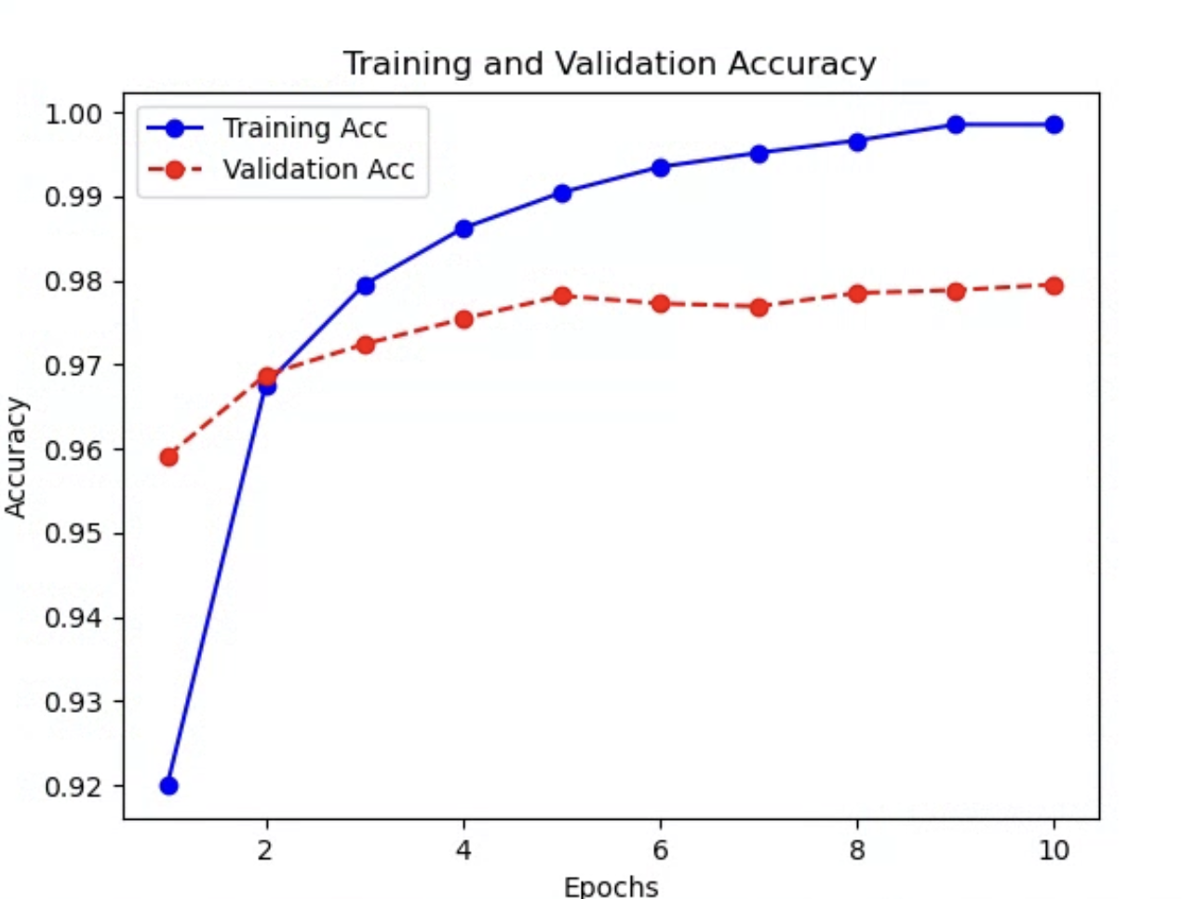
8-2 / 使用MLP打造MNIST手寫辨識

Slide 16
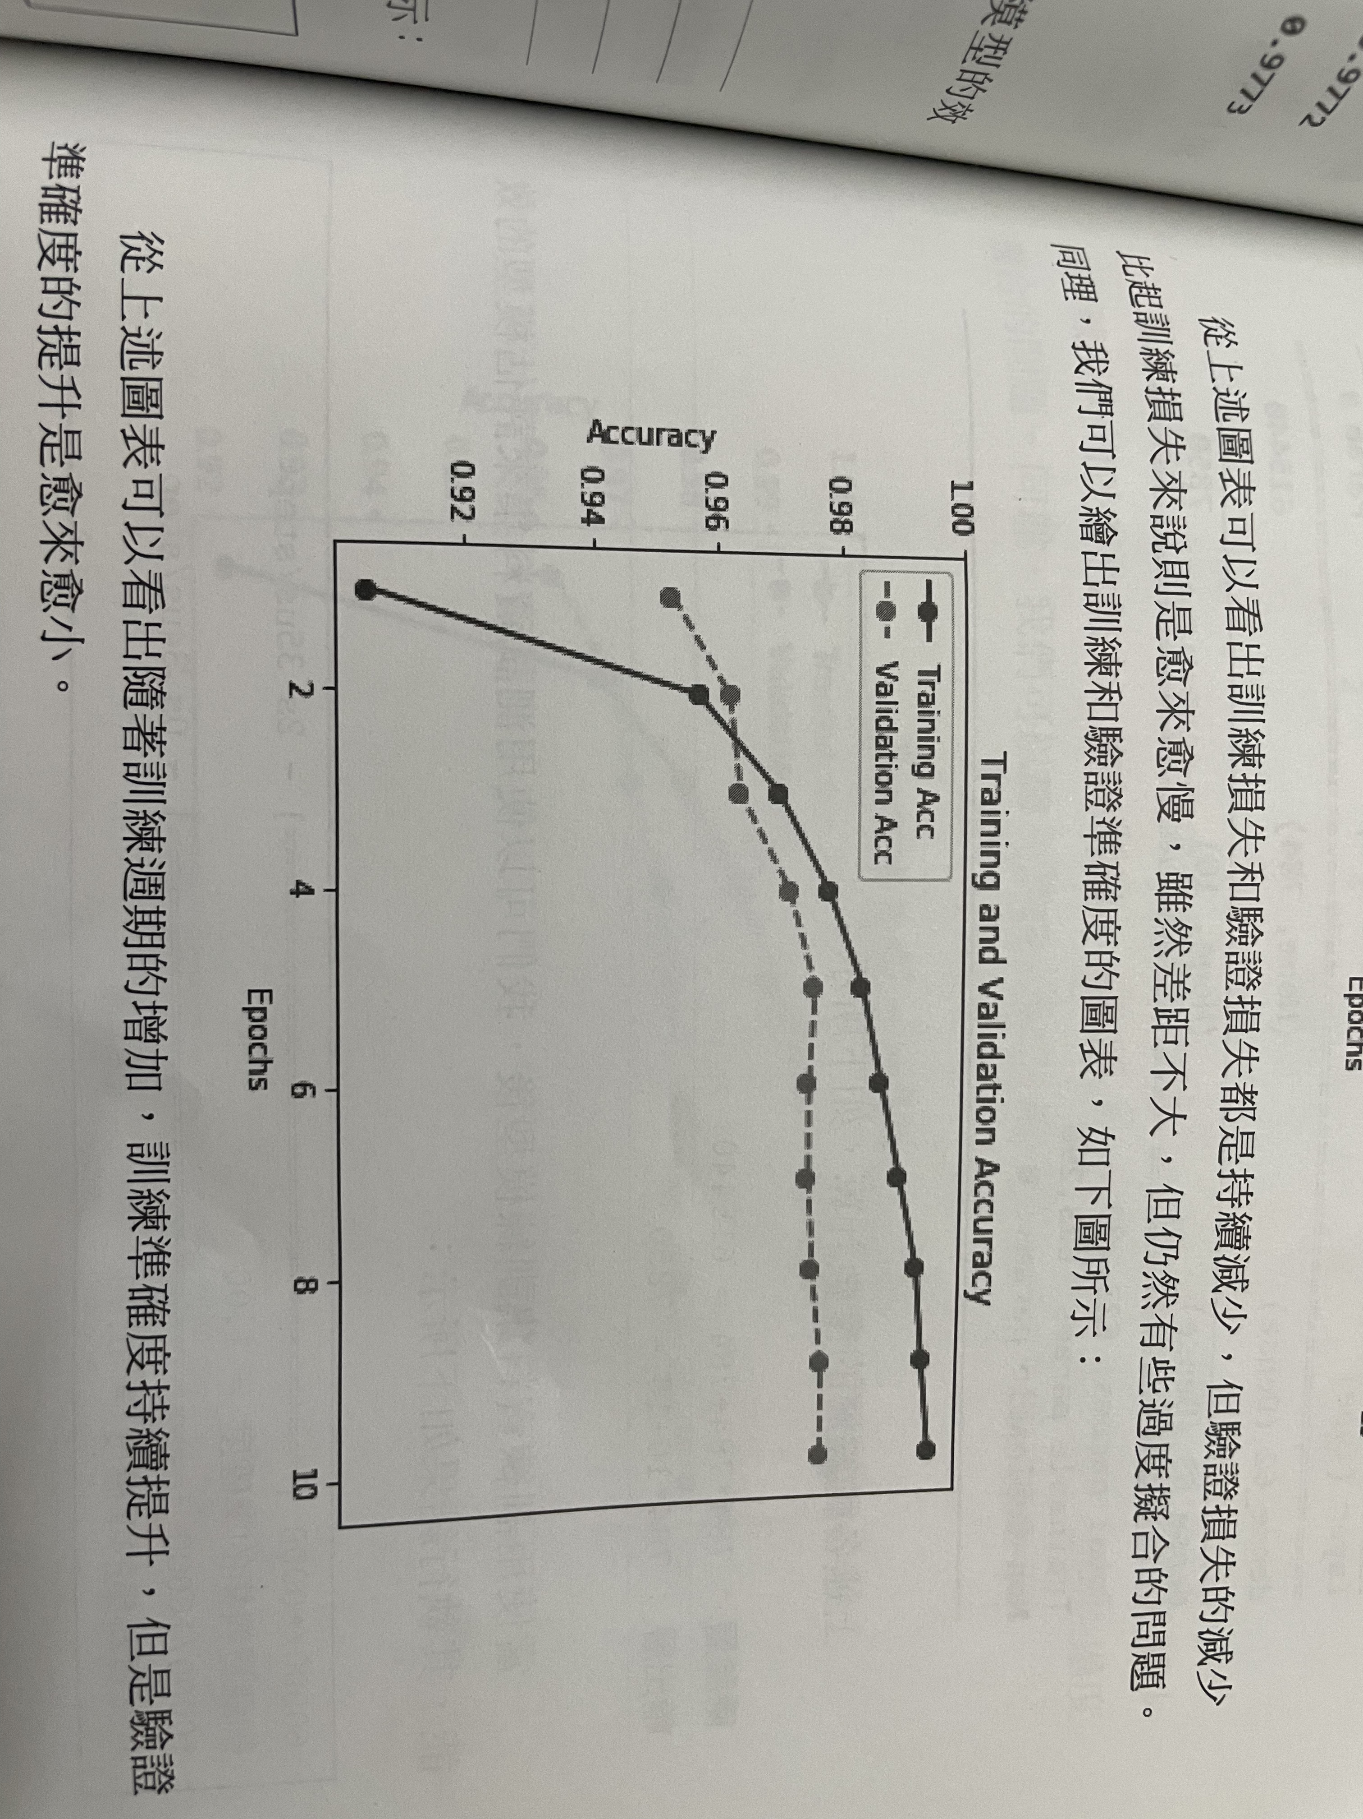
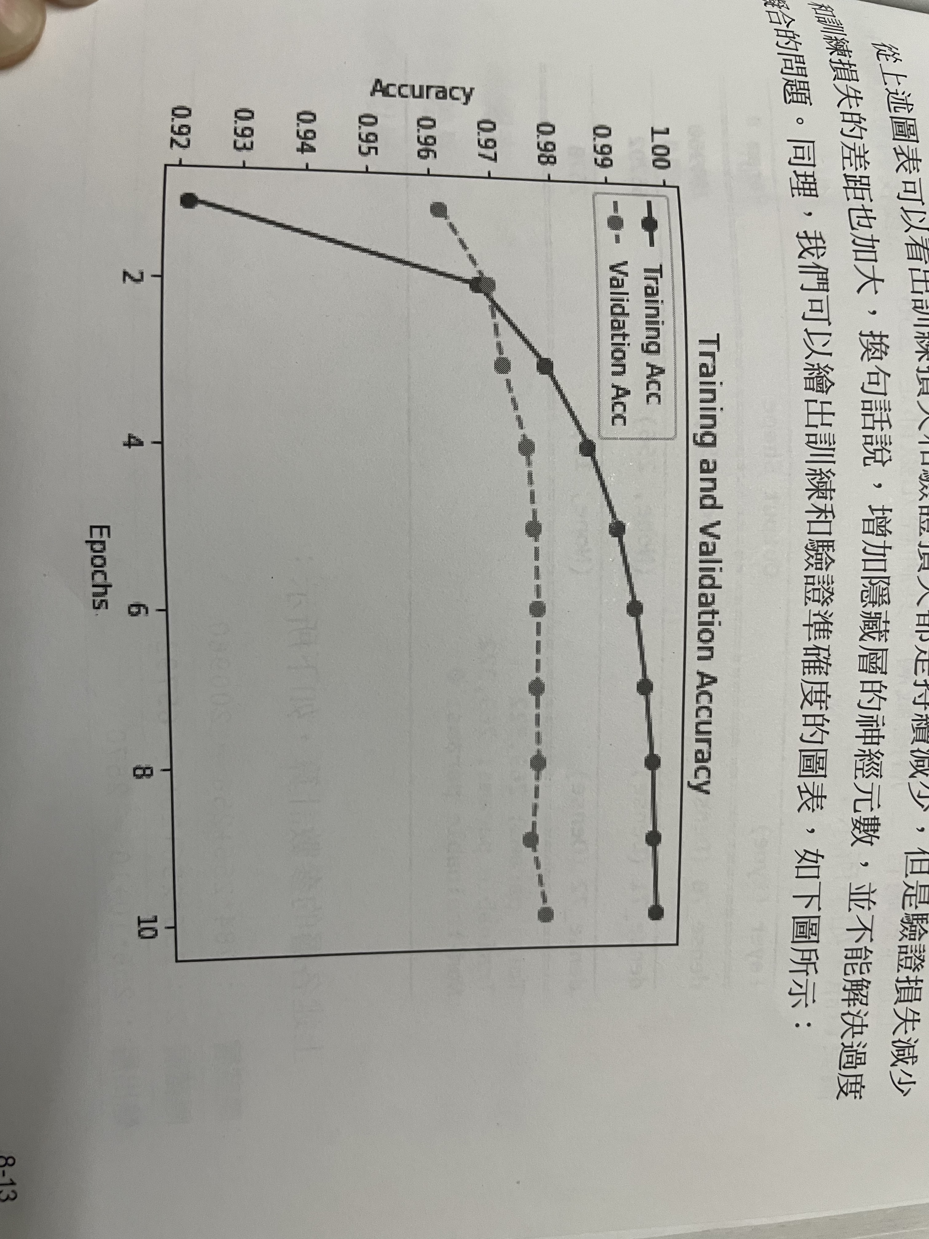
＃第一層神經元數目為256
＃第一層神經元數目為784
隱藏層神經元數目越多，不論是訓練或驗證樣本之準確度都會提高，但在訓練的後期，訓練樣本準確度高出驗證樣本甚多，可提升一點預測準確度, 同時也帶來 overfitting 問題。
8-2 / 使用MLP打造MNIST手寫辨識

Slide 17
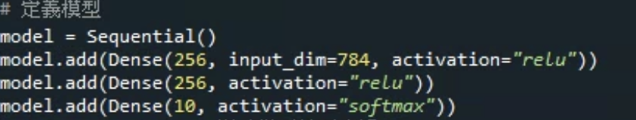
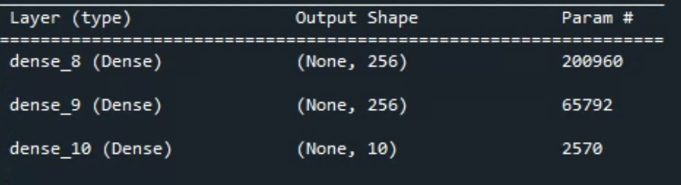
8-2-4 MLP新增一層隱藏層（ch8_2_4.py）
8-2 / 使用MLP打造MNIST手寫辨識

Slide 18
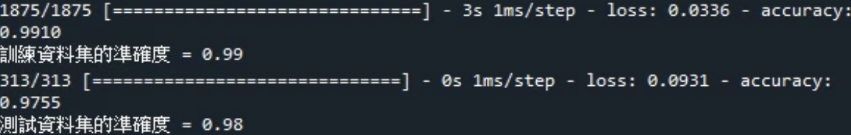
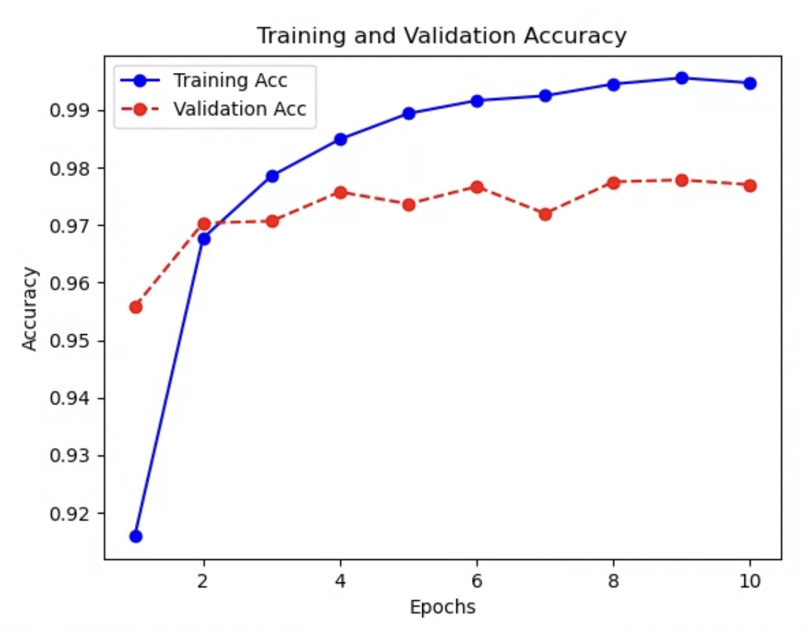
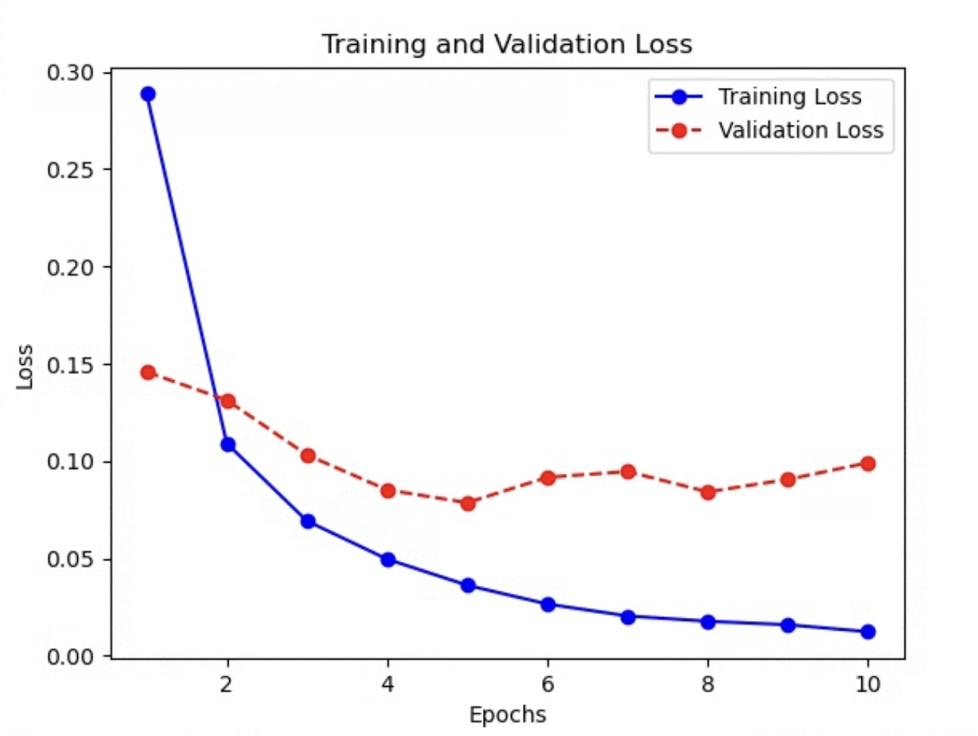
無法解決過度擬合
8-2 / 使用MLP打造MNIST手寫辨識

Slide 19
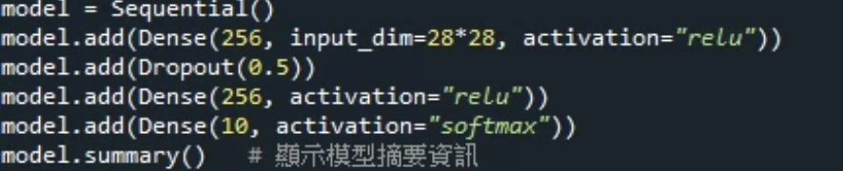
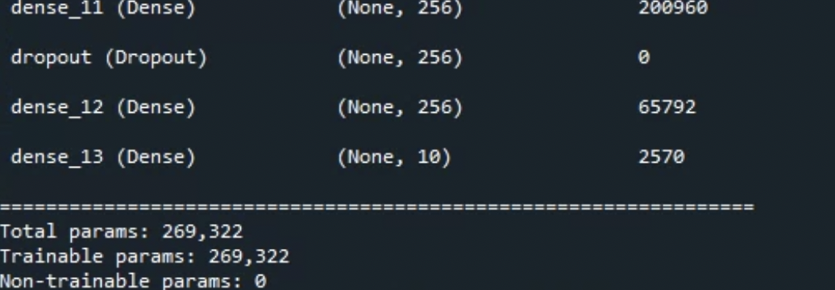
8-2-5 在MLP使用Dropout層（ch8_2_5.py）
#設定要放棄多少比率之隱藏層神經元
8-2 / 使用MLP打造MNIST手寫辨識

Slide 20
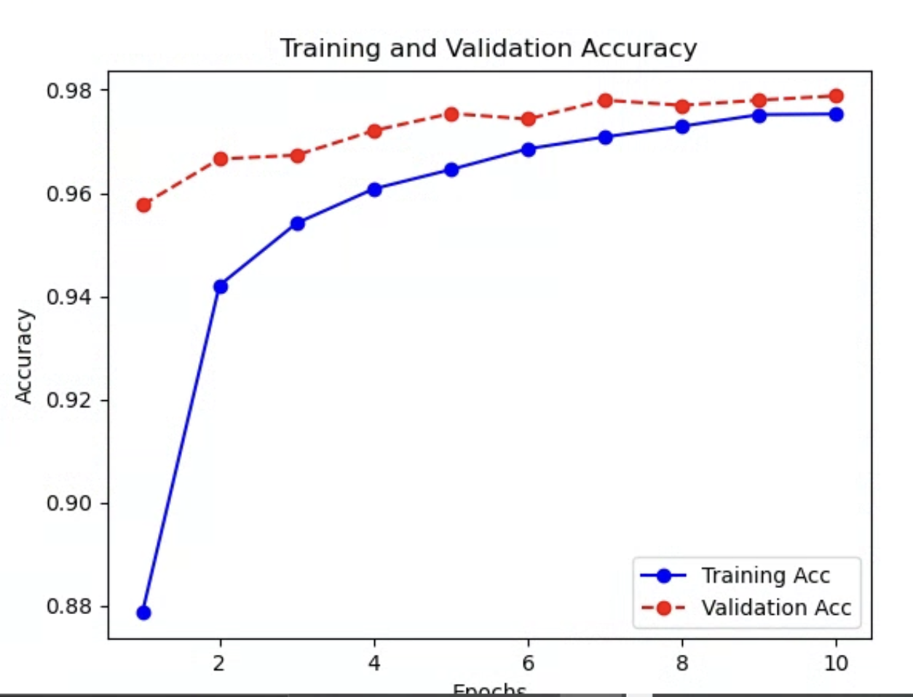
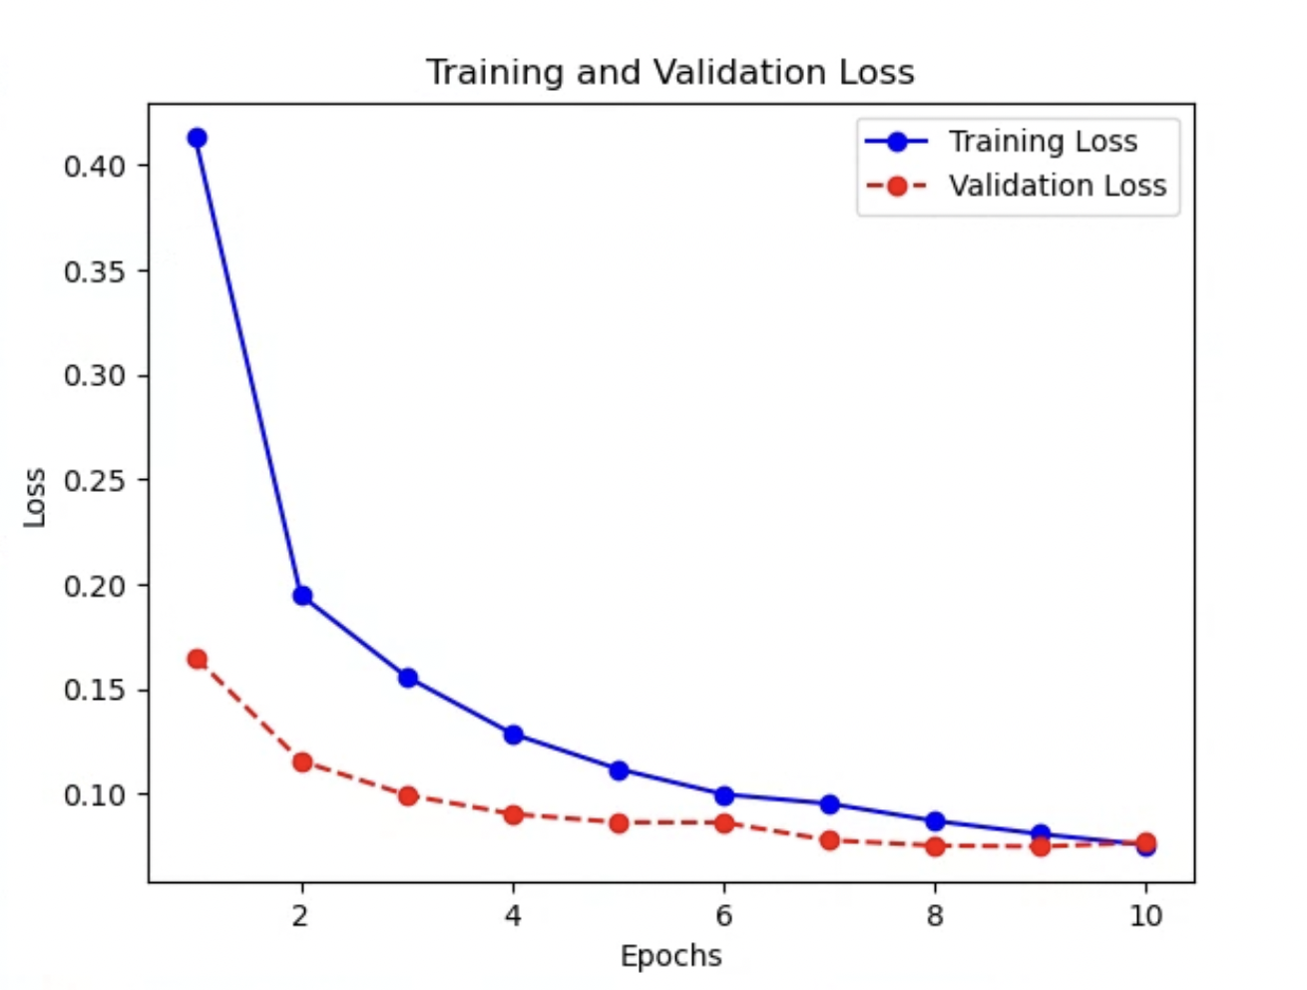
Dropout解決過度擬合問題
8-2 / 使用MLP打造MNIST手寫辨識

Slide 21
8-3 / 使用CNN打造MNIST手寫辨識
MLP全域樣式
CNN的卷積層式使用過濾器的小區域來萃取特徵，局部樣式
資料預處理 :
特徵資料（樣本數,28,28）形狀轉換成4D張量（樣本數,28,28,1)
8-3 / 使用CNN打造MNIST手寫辨識

Slide 22
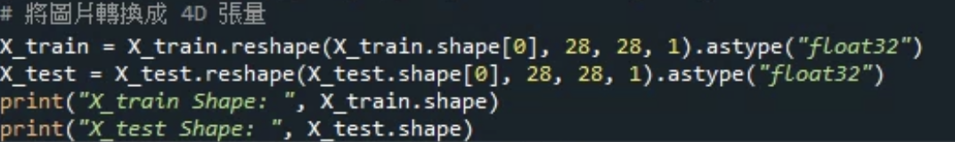
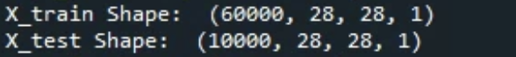
MLP:
image. reshape(60000,784) MLP因直接送進神經元處理，所以reshape轉換為60000筆，每一筆有784個數字，作為784個神經元的輸入。
CNN:
image. reshape(60000,28,28,1) CNN因為必須進行卷積與池化運算，所以必須保持影像的維度，所以reshape轉換為60000筆，每一筆有28X28X1的影像，分別為28(寬)X28(高)X1(單色)

Slide 23
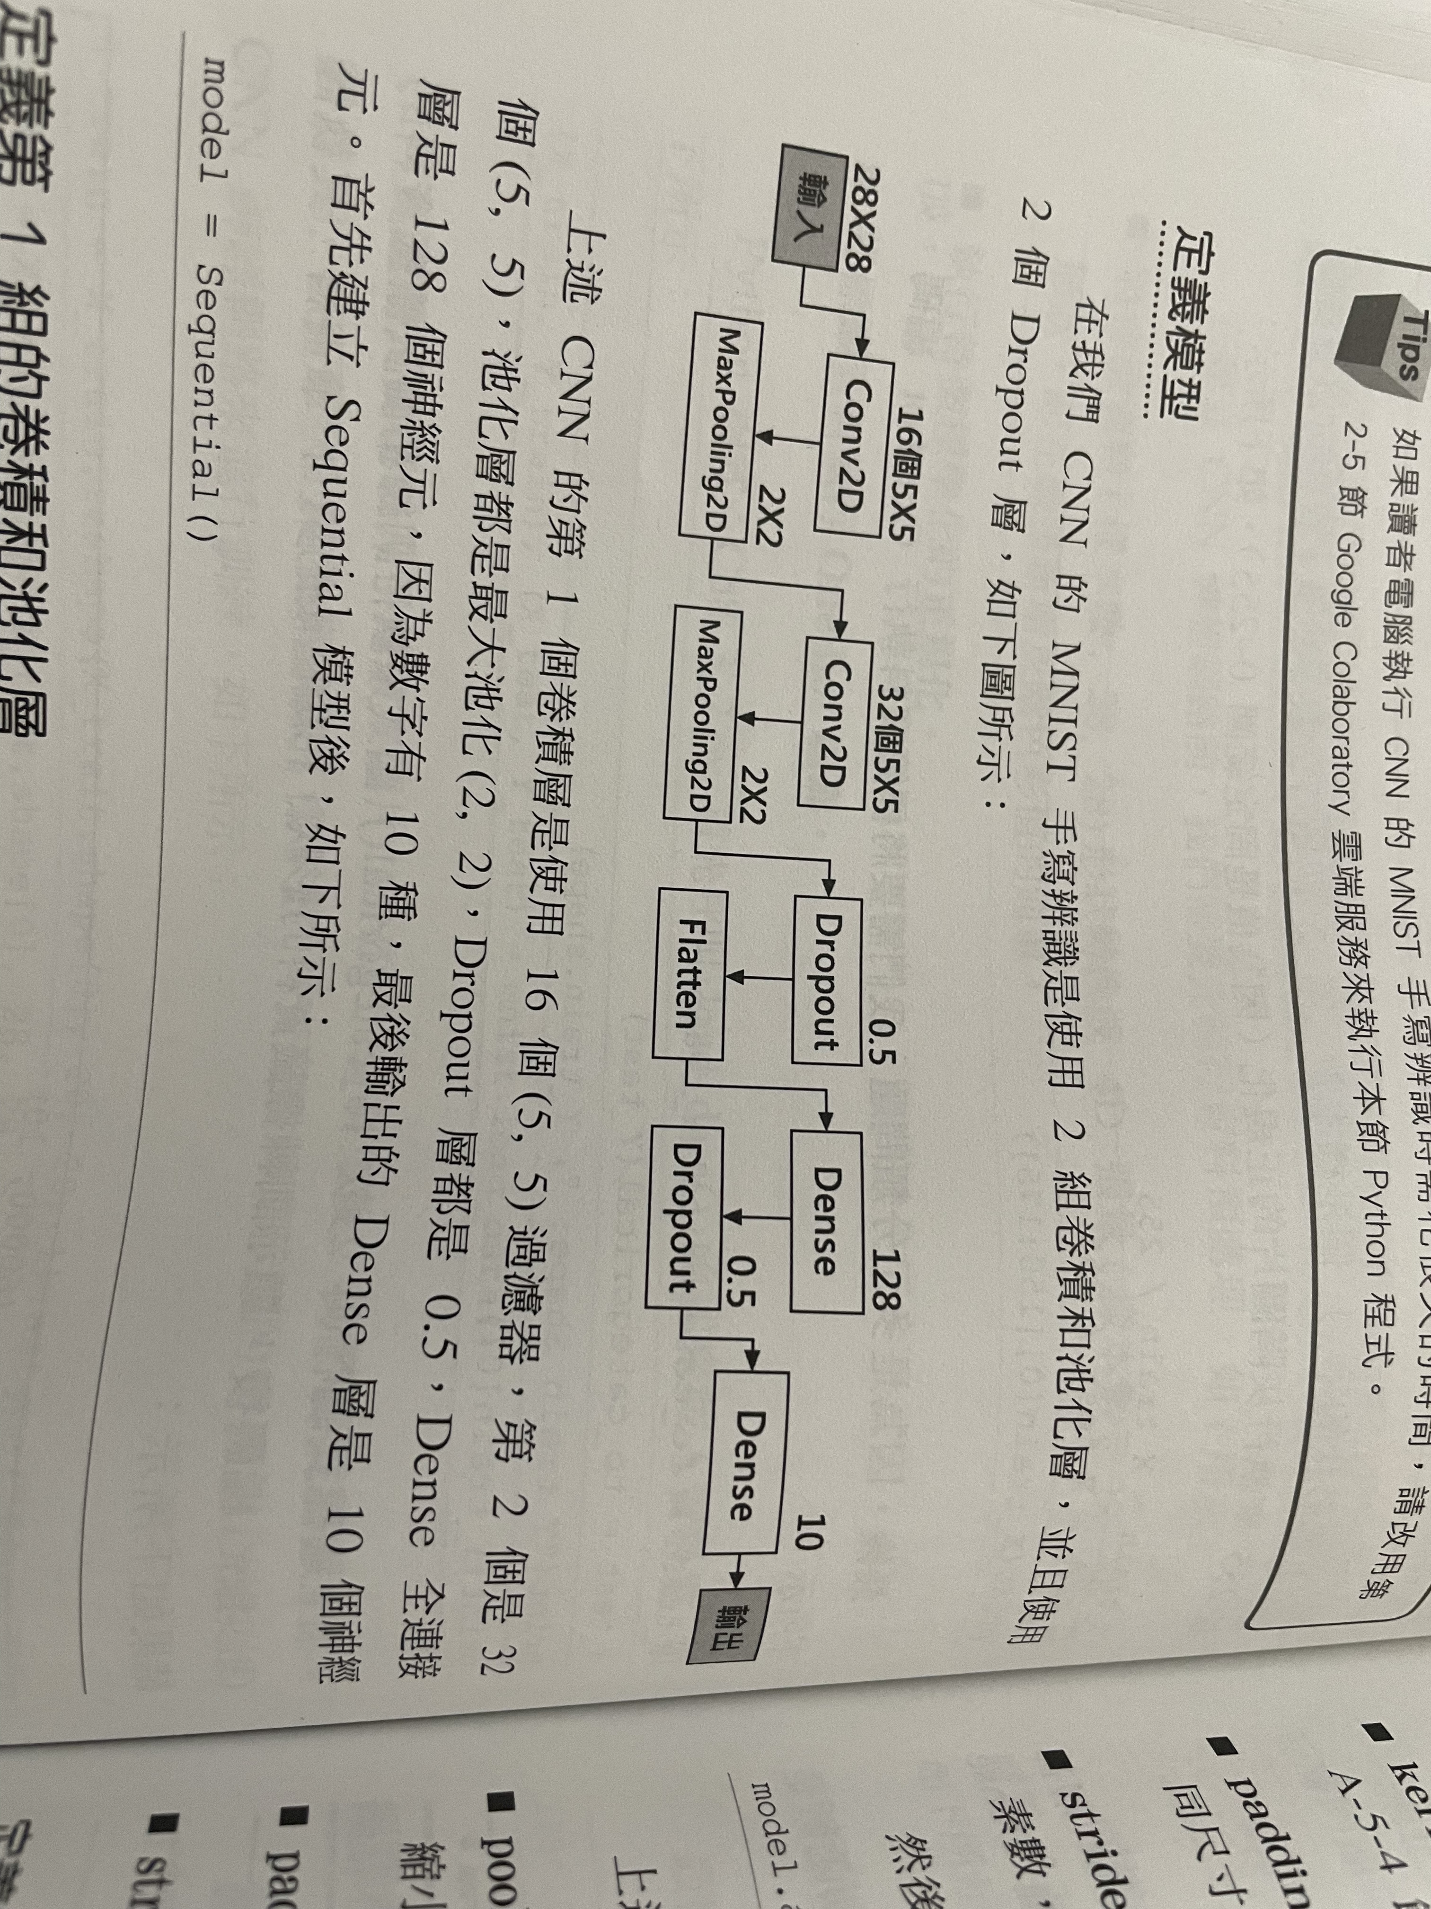
使用CNN打造MNIST手寫辨識
定義模型

Slide 24
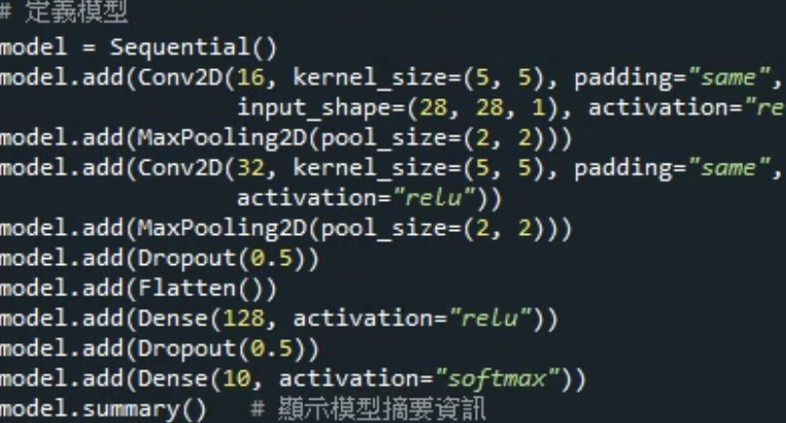
定義第一組的卷積和池化層
定義第二組的卷積和池化層
定義Dropout、平坦層和全連階層

Slide 25
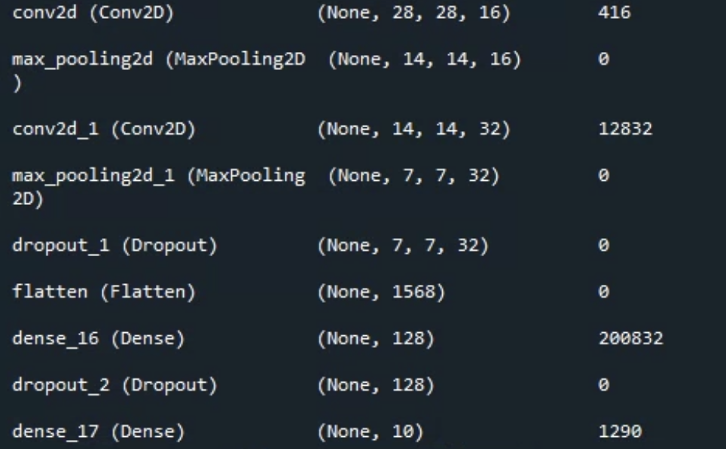

Slide 26
編譯模型
訓練模型
評估模型

Slide 27
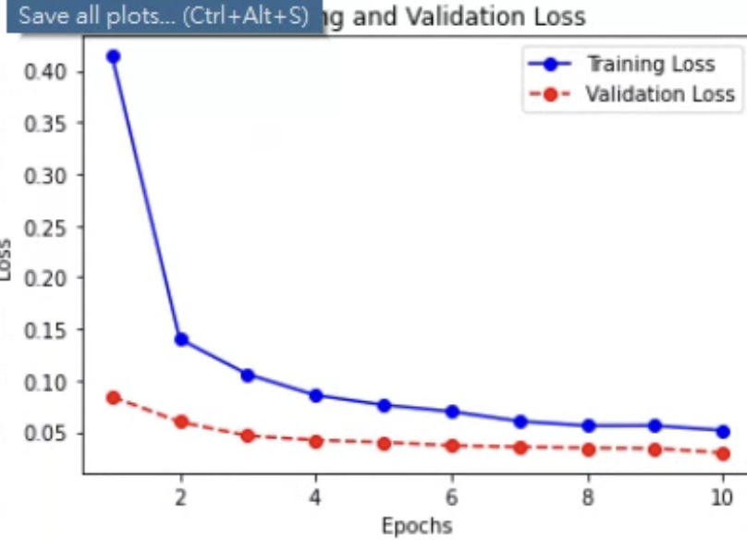
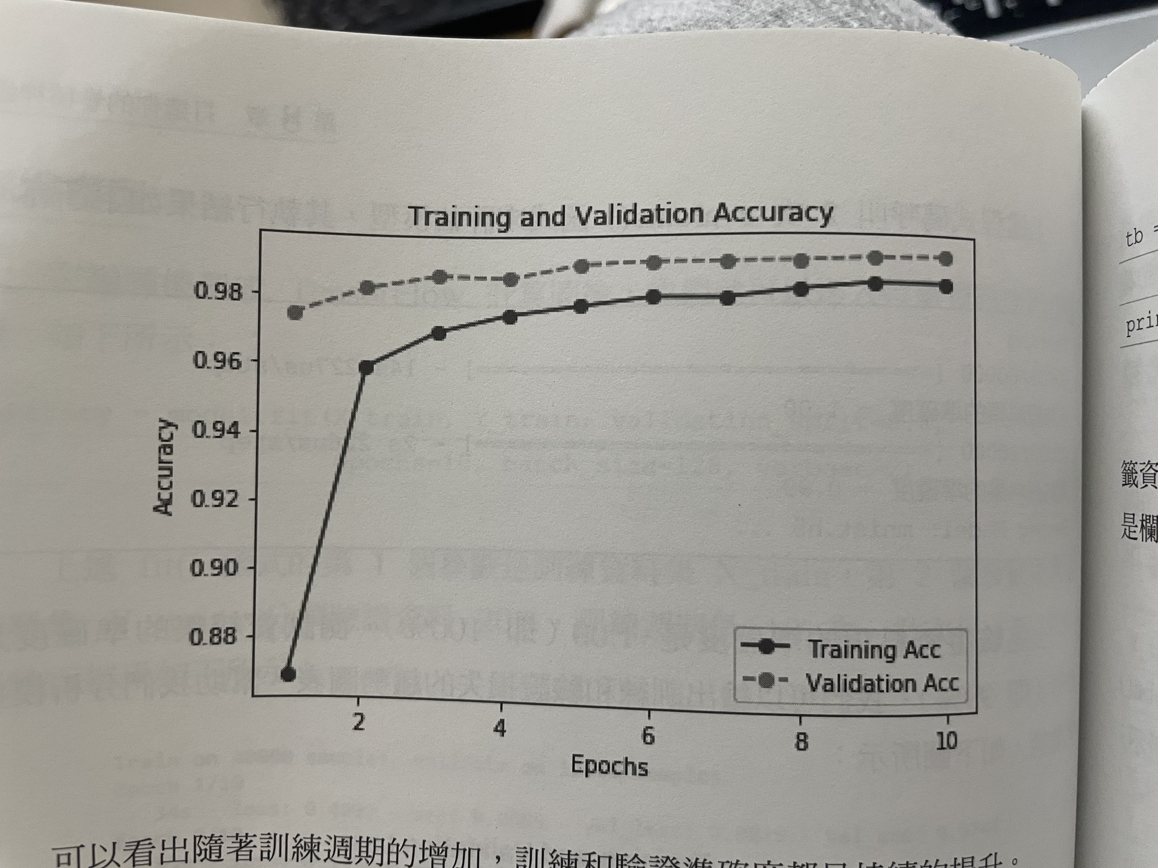

Slide 28
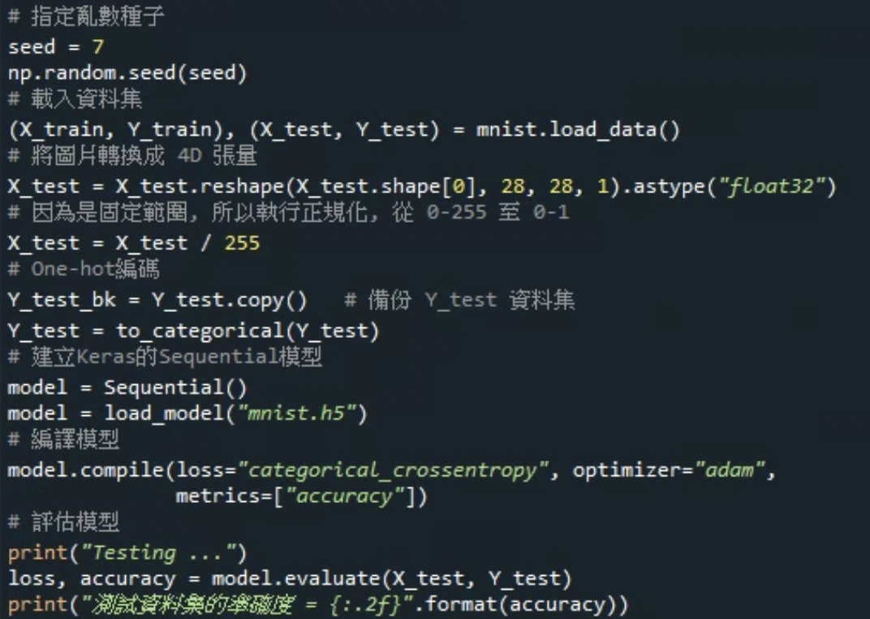
8-4 / 手寫辨識的預測結果

Slide 29
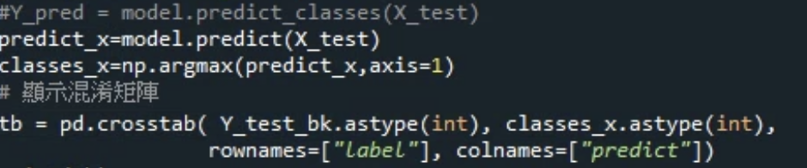
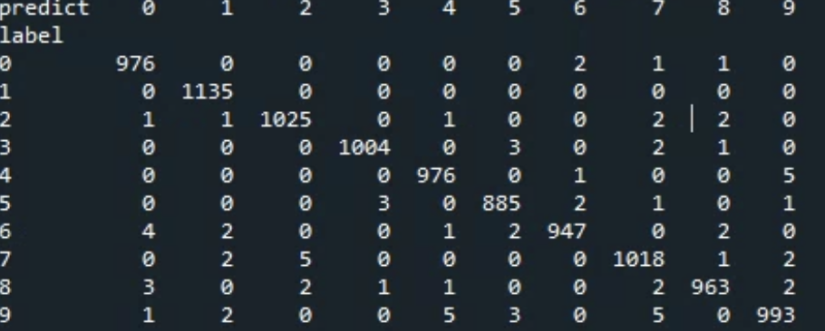
8-4 / 手寫辨識的預測結果
使用混淆矩陣分析預測結果（CH8_4.py）
說明：實際上出現這種情況是因爲在TensorFlow 2.6版本中刪除了這個predict_classes函數。
已被刪除
＃模型預測，數入測試集，輸入預測結果
＃只取分類預測值(以行取最大值最接近1（？）)
#astype對資料型別進行轉換
預測
沒
有
True Negative | False Positive
False Negative | True Positive
沒
實際
有

Slide 30
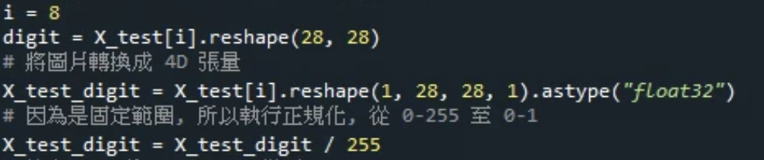


8-4 / 手寫辨識的預測結果
繪出0~9數字的預測機率(CH8_4a.py)
- 繪出模型預測指定數字圖片的預測機率
#隨機亂數取出一個數字（i = np.random.randint(0,len(X_test))） or 直接指定變數（i=8）
#載入mnist.h5檔案模型結構和權重

Slide 31



#plt.subplot(the figure has 1 row, 2 columns, and this plot is the first plot.)

Slide 32




有np.arrange(10).astype(str)
＃np.argmax(predict_x,axis=1)取機率最接近1
＃np.arrange(10)生成一個一維陣列，元素從0~9
＃predict_x.reshape(10) predict_x為二維陣列reshape轉換為一維陣列
無np.arrange(10).astype(str)

Slide 33

原圖
機率長條圖

Slide 34


8-4 / 手寫辨識的預測結果
篩選分類錯誤和繪出各預測錯誤的機率（CH8_4b.py）
#預設五筆
＃第一個label欄位是真實標籤值、第二欄位predict是預測值
＃df[Y_test!=Y_pred]篩選錯誤的紀錄資料

Slide 35

＃df.sample(n=1) 函式隨機抽樣抽出一筆錯誤分類索引值
＃X_test_bk[i].reshape(28,28) 從剛剛備份測試資料集取得數字圖片和更改形狀轉為二維陣列

Slide 36


左圖是一張預測錯誤的數字6圖片，從右圖繪出預測錯誤0~9各數字機率的長條圖可以看到
五成多是預測成數字0、兩成多是預測成數字8、一成多是預測成數字6，結果預測錯誤成數字０。

Slide 37
CHAPTER 9
卷積神經網路的
實作案例
報告人：林桂如

Slide 38

9-1 / 辨識Cifar-10資料集的彩色圖片
9-1-1認識Cifar-10彩色圖片資料集
https://www.cs.toronto.edu/~kriz/cifar.html
共分成十類，資料集每十類有60000張圖片，分成50000類訓練資料集和10000張測試資料集。

Slide 39

9-1 / 辨識Cifar-10資料集的彩色圖片
載入和探索Cifar-10 彩色圖片集資料（CH9_1_1.py）
＃from keras.datasets import cifar10 Keras內建Cifar-10彩色圖片資料集，匯入Cifar-10就可載入資料集
＃print(“X_train.shape”,X_train.shape) shape屬性來顯示訓練和測試資料集的形狀

Slide 40

9-1 / 辨識Cifar-10資料集的彩色圖片
＃X_train.shape:(50000,32,32,3) 訓練資料集有50000張，每一張圖片是(32,32,3)，前兩個為尺寸，最後為通道3，代表為彩色圖片（RGB）。
＃X_test.shape:(10000,32,32,3) 測試資料集有10000張

Slide 41


9-1 / 辨識Cifar-10資料集的彩色圖片
Ｒ Ｇ Ｂ
＃第一列畫素開始（０）
＃第一列畫素開始（31）
前兩維為32X32的列和行，第一維是列，第二維是行，第三維是每一個色彩點。

Slide 42

9-1 / 辨識Cifar-10資料集的彩色圖片
#對應圖片標籤資料
0
1
2
3
4
5
6
7
8
9

Slide 43


9-1 / 辨識Cifar-10資料集的彩色圖片
#plt.imshow() imshow()函數顯示第一張圖片

Slide 44


9-1 / 辨識Cifar-10資料集的彩色圖片
顯示Cifar-10彩色圖片資料集的前九張圖（CH9_1_1a.py）

Slide 45

9-1 / 辨識Cifar-10資料集的彩色圖片
9-1-2 使用CNN辨識Cifar-10圖片（CH9_1_2.py）
#匯入需要模組和套件

Slide 46

9-1 / 辨識Cifar-10資料集的彩色圖片
步驟一：資料預處理

Slide 47


9-1 / 辨識Cifar-10資料集的彩色圖片
步驟二：定義模型

Slide 48

9-1 / 辨識Cifar-10資料集的彩色圖片
#3*(3*3)*32+32=896
#32*(3*3)*64+64=18496
#8*8*64=4096
#4096*512+512=2097664
#512*10*10=5130
＃每一層神經層的參數個數，和整個神經網路的參數總數結果

Slide 49
9-1 / 辨識Cifar-10資料集的彩色圖片
步驟三：編譯模型
步驟四：訓練模型

Slide 50


9-1 / 辨識Cifar-10資料集的彩色圖片
步驟五：評估與儲存模型

Slide 51


Slide 52


9-1 / 辨識Cifar-10資料集的彩色圖片
9-1-3 彩色圖片影像辨識的預測結果（CH9_1_2.py）
Python 程式 Ch9_1_2.py已經將CNN模型結構和權重儲存cifar10.h5檔案, 將建立Python 程式,並且載入模型結構和權重來分析彩色圖片影像辨識的預測結果。
使用混淆矩陣分析預測結果：（CH9_1_3.py）
＃Y_test_bk 原始標籤資料的備份
＃flatten() 函式轉為一維陣列

Slide 53


繪出圖片0~9分類的預測機率：（CH9_1_3a.py）
0
1
2
3
4
5
6
7
8
9
＃左圖為原圖，右圖機率長條圖可以顯示各分類預測結果，五成多分類成第三類，一成多分類成第四類和第五類。
9-1 / 辨識Cifar-10資料集的彩色圖片

Slide 54


篩選分類錯誤和繪出錯誤分類的預測機率：（CH9_1_3b.py）
＃上圖是一張預測錯誤的圖片，左邊原圖應分類為７（馬），但右圖顯示各分類結果機率為分類4（鹿）。
9-1 / 辨識Cifar-10資料集的彩色圖片

Slide 55

9-2 / 使用自編碼器去除圖片雜訊
9-2-1 認識自編碼器（AE）
＃自編碼器是一種實現編碼和解碼的神經網路
＃ 一種資料壓縮演算法，將原始資料透過編碼器（Encoder）進行壓縮，以使用解碼器（Decoder）還原成原始資料
＃ 自編碼器主要特點：
只是適用特定資料
可能造成資料損失
非監督式學習

Slide 56
9-2-2 Keras的Functional API
Keras神經層物件就是一個函數
a = Input(shape=(32,))
#input輸入層物件，回傳值是張量a（這就是輸入層輸入神經網路的特徵資料）
b = Dense(32,activation=“relu”)(a)
＃建立Dense物件，視為函式呼叫
Model = Model(inputs=a , outputs=b)
＃函式的參數是此層神經層的輸入張量a，傳回值此神經層的輸出張量b，建立Model模型
Model = Model(inputs=[a1,a2],outputs=[b1,b2,b3])
＃如果是多輸入和多輸出模型，可以用上述來指定輸入輸出
Functional API跟Sequential Model差異
Sequential Model方法建立的模型只能是單輸入單輸出的模型，而Functional API建立的模型更靈活，除了可以是單輸入單輸出外，還可以是多輸入單輸出、單輸入多輸出、多輸入多輸出的模型，能夠建立不同種類的模型。
9-2 / 使用自編碼器去除圖片雜訊
Notes:
Functional API跟Sequential Model一樣是建立模型的方法，不過與Sequential不同的是，用Sequential Model方法建立的模型只能是單輸入單輸出的模型，而Functional API建立的模型更靈活，除了可以是單輸入單輸出外，還可以是多輸入單輸出、單輸入多輸出、多輸入多輸出的模型，能夠建立不同種類的模型，使得Functional API有更多的應用，今天會先介紹與Sequential Model一樣的單輸入單輸出模型的建立，也順便回憶昨天的內容，並且比較一下不同的地方。

Slide 57


使用Functional API定義神經網路模型
＃匯入Model 和 Input層
＃inputs = Input(shape=(8,)) 建立輸入層的input層（前面所說的Sequential模型不需建立Input層），input輸入層，shape輸入資料形狀，回傳值就是用來作為第一層隱藏層的輸入資料inputs張量
# hidden1 = Dense(10,activation=“relu”)(inputs) 建立Dense物件的第一層隱藏層，函式呼叫的參數inputs是輸入層的傳回張量，其回傳是第一層隱藏層的輸出資料hidden1張量，也是第二層隱藏層輸入張量。
＃ outputs = Dense(1, ,activation=“sigmoid”)(hidden2) 輸出層，函式呼叫的參數hidden2是第二層輸出張量，回傳值是模型輸出資料outputs張量
# model = Model(inputs=inputs, outputs=outputs) 建立model模型，參數是inputs是模型輸入張量（Input層回傳值），outputs是模型輸出張量（輸出層回傳值）
9-2 / 使用自編碼器去除圖片雜訊

Slide 58

9-2-3 使用MLP建立自編碼器（AE）（ch9_2_3.py）
Keras並不能使用Sequential 模型建立自編碼器，我們需要重組自編碼器神經層來建立編碼器和解碼器模型，所以使用Functional API來建立自編碼器。
前半段為編碼器，每一層的神經元數都比上一層少
後半段為解碼器，每一層的神經元數都比上一層多
前後的神經層的神經元數是對稱的
9-2 / 使用自編碼器去除圖片雜訊

Slide 59


使用MLP打造自編碼器，用來壓縮和解壓縮MNIST手寫辨識資料集的圖片
＃匯入相關模組和套件，匯入Functional API的Model和Input
＃載入資料集，因非監督式學習，只需要測試過訓練資料集的特徵資料，不需要標籤資料，以『＿』變數來代替
9-2 / 使用自編碼器去除圖片雜訊

Slide 60

步驟一：資料預處理
＃特徵資料轉換成28*28=784向量
＃執行正規化
9-2 / 使用自編碼器去除圖片雜訊

Slide 61


步驟二：定義模型
＃定義自編碼器（AE）的神經網路模型
# 建立Input輸入層後，依序建立三層Dense層，神經元數依序為128,64,128個，建立一個Model物件
對
稱
9-2 / 使用自編碼器去除圖片雜訊

Slide 62




＃建立編碼器模型，AE模型前半段
＃解碼器模型，AE模型後半段
9-2 / 使用自編碼器去除圖片雜訊

Slide 63



步驟三：編譯模型
步驟四：訓練模型
一次要訓練幾筆資料 (batch_size)
資料一共要訓練幾次 (epochs)
＃fit()函式第一個是參數是X_train訓練資料集，第二個參數也是X_train（標籤資料就是自己），使用validation_data參數指定驗證資料集是測試資料，suffle參數值True是打亂資料，訓練週期是10次，批次尺寸是256。
9-2 / 使用自編碼器去除圖片雜訊

Slide 64



步驟五：使用自編碼器來編碼和解碼手寫數字圖片
訓練模型後，使用encoder編碼器模型來編碼輸入資料手寫圖片，也就是壓縮圖片
＃encoded模型的predict()函式壓縮X_test測試資料集的圖片
＃decoded模型的predict()函式解碼器模型來解壓縮
＃利用for迴圈顯示10筆資料
不要忘了我們的每筆資料已經換成 784 維的向量, 我們要整型回 28x28 的矩陣才能當成圖形顯示出來!
9-2 / 使用自編碼器去除圖片雜訊

Slide 65


9-2-4 使用CNN建立自編碼器（CAE）（ch9_2_4.py）
CNN建立自編碼器結構
前半段編碼器：三組Conv2D和MaxPooling2D（壓縮圖片）神經層。
後半段解碼器：三組Conv2D和UpSampling2D（還原圖片）神經層。
只有最後一層沒有指定padding=“same”為了還原圖片尺寸
＃定義自編碼器模型
＃建立model物件的自編碼器
9-2 / 使用自編碼器去除圖片雜訊

Slide 66



＃池化運算：28/2 → 14/2 → 7/2 →4
# 上升取樣運算：4*2 → 8*2 → 16*2 → 32(最後輸出為32不是原來28)，所以在最後一層沒有指定padding=“same”為了還原圖片尺寸，14*2=28
＃建立編碼器模型（前半段）
9-2 / 使用自編碼器去除圖片雜訊

Slide 67


＃建立解碼器模型（後半段）
9-2 / 使用自編碼器去除圖片雜訊

Slide 68


＃8張4X4特徵圖imshow()函式改成（4,32）尺寸來繪出壓縮圖片
9-2 / 使用自編碼器去除圖片雜訊

Slide 69

9-2-4 使用CNN自編碼器去除圖片雜訊（ch9_2_5.py）
改用有雜訊圖片來進行訓練，能夠以CNN自編碼器來去除圖片上雜訊
替MNIST手寫數字圖片上加上雜訊
# nf 雜訊比例
# Ｘ＿train.shape 取得形狀
# np.random.normal() 隨機產生此形狀的常態分佈圖乘以雜訊比例，即可替X_train加上雜訊
# np.clip() 將值限制在0~1之間
# X_train_noisy 訓練CNN自編碼器的訓練資料集
# X_test資料集的圖片加上雜訊
# X_test_noisy 去圖片雜訊測試資料集
9-2 / 使用自編碼器去除圖片雜訊

Slide 70



使用CNN自編碼器去除圖片雜訊
# X_train_noisy有雜訊圖片來訓練模型
9-2 / 使用自編碼器去除圖片雜訊

